Slide 1

בראשית י״ב
לך לך וירידה למצרים
שאלון 1261 · בראשית

Slide 2

פתיחה
מטרות השיעור
נכיר את הסיפור «לך לך וירידה למצרים» (בראשית י״ב) ואת הדמויות בו
1
נבחן כיצד הסיפור מבטא את התמה «בראשית»
2
נקרא פסוקי מפתח ונעמיק בפירוש רש"י ורמב"ן
3
נתרגל שאלה בסגנון הבגרות ונבדוק את התשובות
4
2

Slide 3

רקע
הדמויות בסיפור
פרעה
אברם
פרעה מבין את התרמית וקורא לאברם בכעס: ״מה זאת עשית לי״.
אברם יוצא עם שרי ולוט, מגיע לשכם ובונה מזבחות בשכם ובבית אל.
שאול
שרי
אברם מציית מיד, בלי לשאול ובלי ספק, בגיל 75.
שרי נלקחת לבית פרעה, ואברם מקבל צאן ובקר.
3

Slide 4
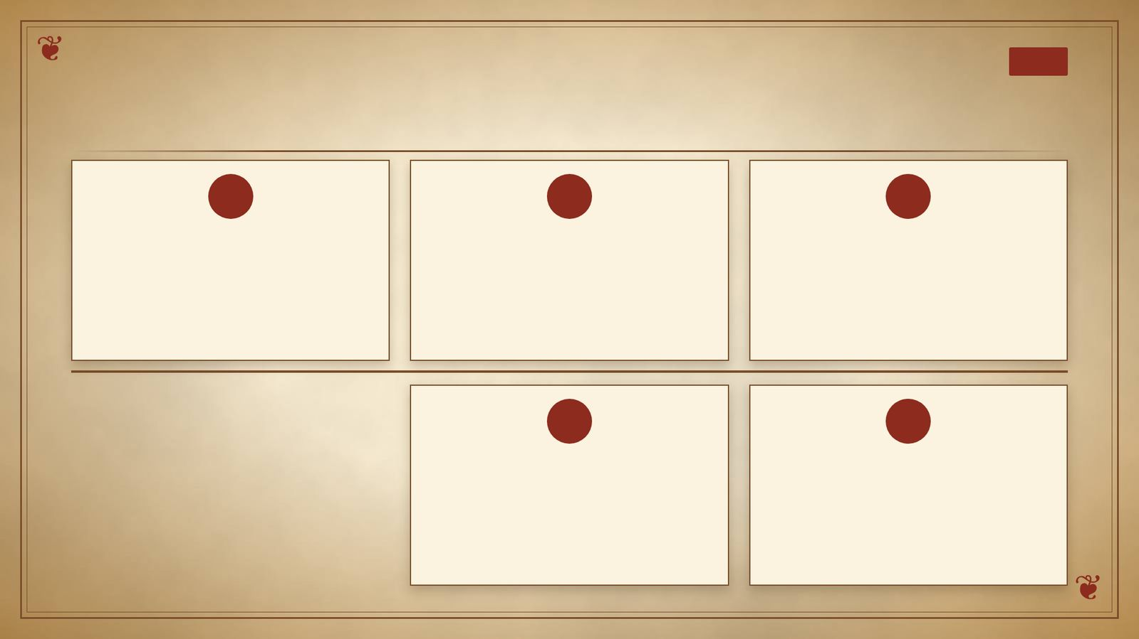
רקע
רצף האירועים
3
2
1
רעב בארץ.
אברם יוצא עם שרי ולוט, מגיע לשכם ובונה מזבחות בשכם ובבית אל.
ה׳ מצווה על אברם: ״לך לך מארצך וממולדתך ומבית אביך אל הארץ אשר אראך״ ומבטיח לו גוי גדול, ברכה ושם…
5
4
פרעה מוכיח את אברם, מחזיר לו את שרי ומשלח אותם.
שרי נלקחת לבית פרעה, ואברם מקבל צאן ובקר.
4

Slide 5

קוראים בפסוקים · 1/4
בראשית י"ב, א'
וַיֹּאמֶר ה' אֶל־אַבְרָם לֶךְ־לְךָ מֵאַרְצְךָ וּמִמּוֹלַדְתְּךָ וּמִבֵּית אָבִיךָ אֶל־הָאָרֶץ אֲשֶׁר אַרְאֶךָּ
האל מצווה על אברם לעזוב משפחה, מולדת וארץ ולצאת ל״ארץ אשר אראך״.
5

Slide 6

קוראים בפסוקים · 2/4
בראשית י"ב, ד'
וַיֵּלֶךְ אַבְרָם כַּאֲשֶׁר דִּבֶּר אֵלָיו ה' וַיֵּלֶךְ אִתּוֹ לוֹט וְאַבְרָם בֶּן־חָמֵשׁ שָׁנִים וְשִׁבְעִים שָׁנָה בְּצֵאתוֹ מֵחָרָן
אברם מציית מיד, בלי לשאול ובלי ספק, בגיל 75.
6

Slide 7

קוראים בפסוקים · 3/4
בראשית י"ב, י'
וַיְהִי רָעָב בָּאָרֶץ וַיֵּרֶד אַבְרָם מִצְרַיְמָה לָגוּר שָׁם כִּי־כָבֵד הָרָעָב בָּאָרֶץ
בגלל הרעב אברם יורד למצרים.
7

Slide 8

קוראים בפסוקים · 4/4
בראשית י"ב, י"ד
וַיְהִי כְּבוֹא אַבְרָם מִצְרָיְמָה וַיִּרְאוּ הַמִּצְרִים אֶת־הָאִשָּׁה כִּי־יָפָה הִוא מְאֹד
המצרים מתפעלים מיופיה של שרי והיא נלקחת לארמון פרעה, ואברם מקבל רכוש רב ״בעבורה״.
8

Slide 9

מילים ומושגים
ביאורי מילים
תורת הגמול
קורבנות
מילה מנחה
הגמול, או שכר ועונש, היא נושא מרכזי במקרא, שמטרתו לחנך ליראת ה'.
מתנה מן החי או מן הצומח שמביא אדם למקדש לכבוד האל.
מילה/שורש החוזר/ת על עצמו/ ה במספר פסוקים או פרקים במספר חריג של פעמי או במספר סימלי של פעמי בקטע, או…
קושי
פולחן
סתירה רעיונית או לשונית בין שני פסוקים בקטע או בין פסוקים בקטעים מרוחקים זה לזה.
עבודה לאלוהות באמצעות קורבנות, תפילות וצומות במקדש או מחוצה לו.
9

Slide 10

פרשנים
רש"י
רש"י על בראשית י"ב, א'
לך לך. לַהֲנָאָתְךָ וּלְטוֹבָתְךָ, שָׁם אֶעֶשְׂךָ לְגוֹי גָדוֹל, כָּאן אִי אַתָּה זוֹכֶה לְבָנִים, וְעוֹד שֶׁאוֹדִיעַ טִבְעֲךָ בָּעוֹלָם:
מה מסביר רש"י על «לך לך»? הסבירו בלשונכם.
10

Slide 11
פרשנים
רמב"ן
רמב"ן על בראשית י"ב, י'
וַיְהִי רָעָב בָּאָרֶץ הִנֵּה אַבְרָהָם יָרַד לְמִצְרַיִם מִפְּנֵי הָרָעָב לָגוּר שָׁם לְהַחֲיוֹת נַפְשׁוֹ בִּימֵי הַבַּצֹּרֶת, וְהַמִּצְרִים עָשְׁקוּ אוֹתוֹ חִנָּם לָקַחַת אֶת אִשְׁתּוֹ, והקב"ה נָקָם נִקְמָתָם בִּנְגָעִים גְּדוֹלִים וְהוֹצִיאוֹ מִשָּׁם בַּמִּקְנֶה בַּכֶּסֶף וּבַזָּהָב, וְגַם צִוָּה עָלָיו פַּרְעֹה אֲנָשִׁים לְשַׁלְּחָם.
מה מוסיף פירושו של רמב"ן להבנת הפסוק? בססו את תשובתכם על הציטוט.
11

Slide 12

שאלות הבנה ופרשנות · 1/3
שאלה 1
קראו פסוקים א׳–ג׳ («הציווי וההבטחה»). מה מתואר בקטע? הביאו ראיה מן הכתוב.
8 נקודות
12

Slide 13

שאלות הבנה ופרשנות · 2/3
שאלה 2
קראו פסוקים י׳–י״ג («רעב וירידה למצרים»). מה מתואר בקטע? הביאו ראיה מן הכתוב.
8 נקודות
13

Slide 14

שאלות הבנה ופרשנות · 3/3
שאלה 3
קראו פסוקים י״ד–כ׳ («שרי בבית פרעה»). מה מתואר בקטע? הביאו ראיה מן הכתוב.
8 נקודות
14

Slide 15

דיון בכיתה
מה דעתכם?
מה לדעתכם המסר המרכזי של בראשית י״ב? נמקו את דעתכם.
15

Slide 16
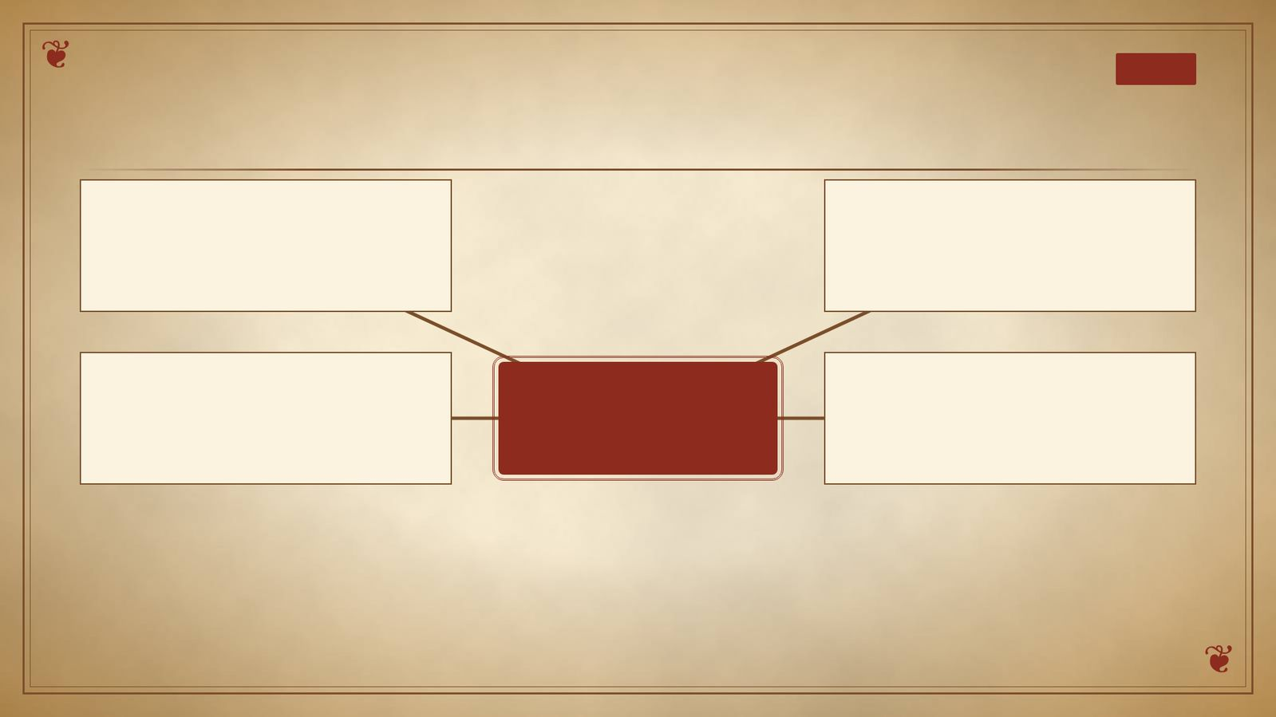
סיכום
מפת מושגים
אברם בארץ
הציווי וההבטחה
שרי בבית פרעה
לך לך וירידה למצרים
רעב וירידה למצרים
16

Slide 17

תרגול לקראת הבגרות
שאלה בסגנון בגרות
(חורף נבצרים תשפ"ב (שאלון 1261))
1. קרא בראשית, פרק י"ב, פסוקים י'-כ'.
א. (1) הסבר מדוע אמר אברם למצרים ששרי היא אחותו. (4 נקודות)
(2) מפסוקים אלה עולה שמעשה רמייה שהיה אמור לפתור בעיה דווקא החריף אותה. הסבר כיצד טענה זו באה לידי ביטוי בפסוקים אלה. (4 נקודות)
17

Slide 18

תשובות
תשובה לשאלה 1
קראו פסוקים א׳–ג׳ («הציווי וההבטחה»). מה מתואר בקטע? הביאו ראיה מן הכתוב.
האל מצווה על אברם לעזוב משפחה, מולדת וארץ ולצאת ל״ארץ אשר אראך״. בתמורה הוא מבטיח לו להיות לגוי גדול, לברך אותו ולגדל את שמו. מאדם פרטי אברם יהפוך לאבי עם (סוף פסוק).
18

Slide 19
תשובות
תשובה לשאלה 2
קראו פסוקים י׳–י״ג («רעב וירידה למצרים»). מה מתואר בקטע? הביאו ראיה מן הכתוב.
בגלל הרעב אברם יורד למצרים. כאן דמותו שונה לגמרי: אדם ממוצע בעל חולשות ופגמים מוסריים.
19

Slide 20
תשובות
תשובה לשאלה 3
קראו פסוקים י״ד–כ׳ («שרי בבית פרעה»). מה מתואר בקטע? הביאו ראיה מן הכתוב.
המצרים מתפעלים מיופיה של שרי והיא נלקחת לארמון פרעה, ואברם מקבל רכוש רב ״בעבורה״.
20

Slide 21
תשובות
מחוון – שאלת הבגרות
תשובות והסברים (לפי חומר הלימוד לבגרות)- יש לבדוק תשובה זו
שאלה 1 - אברם ושרי במצרים
א. (1) הסיבה למצג השווא (פסוקים י"א-י"ג)
אברם חושש לחייו. הוא מבין שיופייה של שרי יהווה סכנה עבורו במצרים ("הנה נא ידעתי כי אישה יפת מראה את"). הוא חושש שהמצרים ירצו לקחת אותה לעצמם, ומכיוון שהיא נשואה לו – הם יהרגו אותו כדי שהיא תתפנה לנישואין ("והרגו אותי ואותך יחיו"). על ידי הצגתה כאחותו, הוא מקווה שהם ינהגו בו בטוב עבורה (מתנות) והוא יישאר בחיים.
א. (2) הרמייה שהחריפה את הבעיה
אברם קיווה שהמצג ששרי היא אחותו ימנע את לקיחתה בכוח (כאשת איש) או לפחות ייתן לו זמן. בפועל, דווקא בגלל שחשבו שהיא פנויה (אחותו), לא הייתה מניעה חוקית או מוסרית לקחת אותה לבית המלך. התוצאה הייתה ששרי "נלקחה בית פרעה" (פסוק ט"ו). כלומר, הפתרון שנועד להגן עליהם גרם לכך ששרי נלקחה לחלוטין מחזקתו של אברם אל ארמון המלך.
21

